Slide 1






ReactJS
Đề tài : Website du lịch
ThS: Võ Văn Đức

Slide 2



Thành viên thực hiện
Lê Vũ Trọng Đức
Lê Tấn Huy
Trần Đình Cường
Hà Xuân Thành

Slide 3
Ý tưởng thiết kế
Tạo trang web đáp ứng nhu cầu du lịch của khách hàng:
- Giao diện người dùng thân thiện:
Thiết kế giao diện đơn giản, dễ sử dụng.
Tích hợp hình ảnh hấp dẫn để kích thích sự quan tâm.
Chức năng tìm kiếm và đặt vé:
Cho phép người dùng tìm kiếm theo tên tên, giá tiền.
Cung cấp bộ lọc dựa trên giá cả, đánh giá.
Tương tác và đánh giá:
- Cho phép người dùng đánh giá và đọc đánh giá từ người chơi khác.
- Tích hợp chia sẻ trên mạng xã hội để khuyến khích tương tác.

Slide 4
Công nghệ sử dụng
-ReactJs(react-hook-form,react-router-dom, reactstrap)
-Css
-Express(Mongoose)

Slide 5
Website du lịch
Trang Chủ
Đăng Nhập
Đăng Kí
Tour

Slide 6
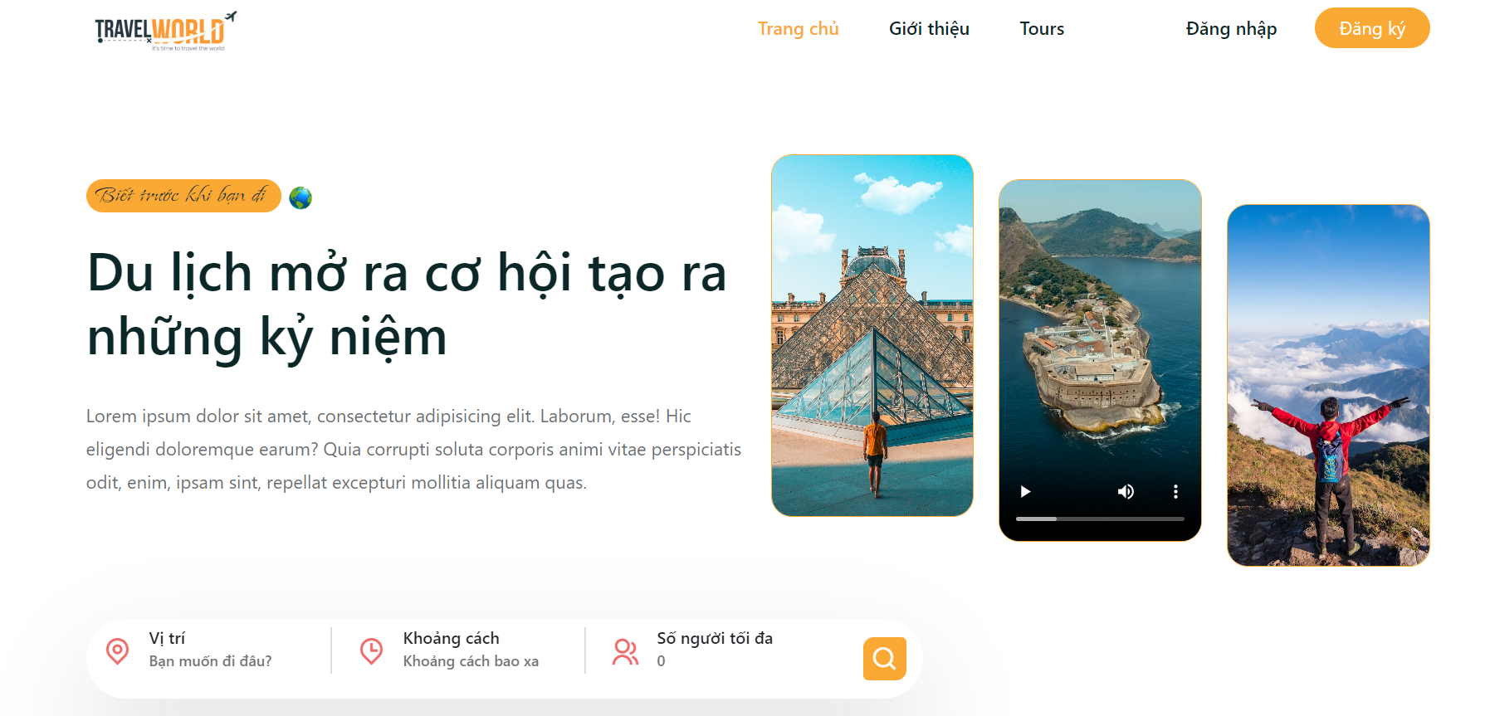
Trang chủ

Slide 7
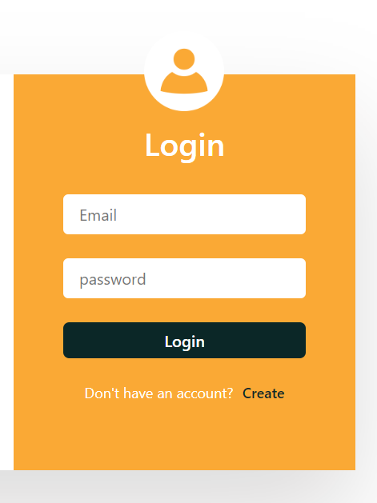
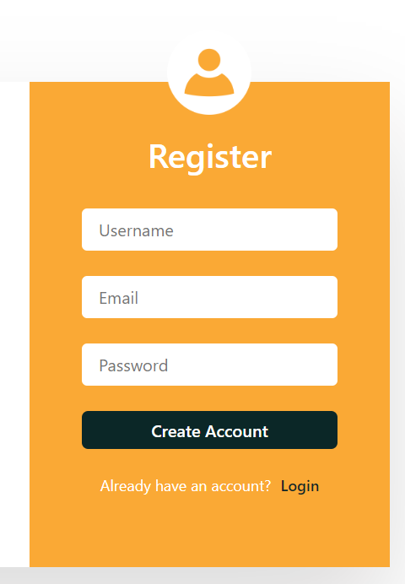
Login & register

Slide 8
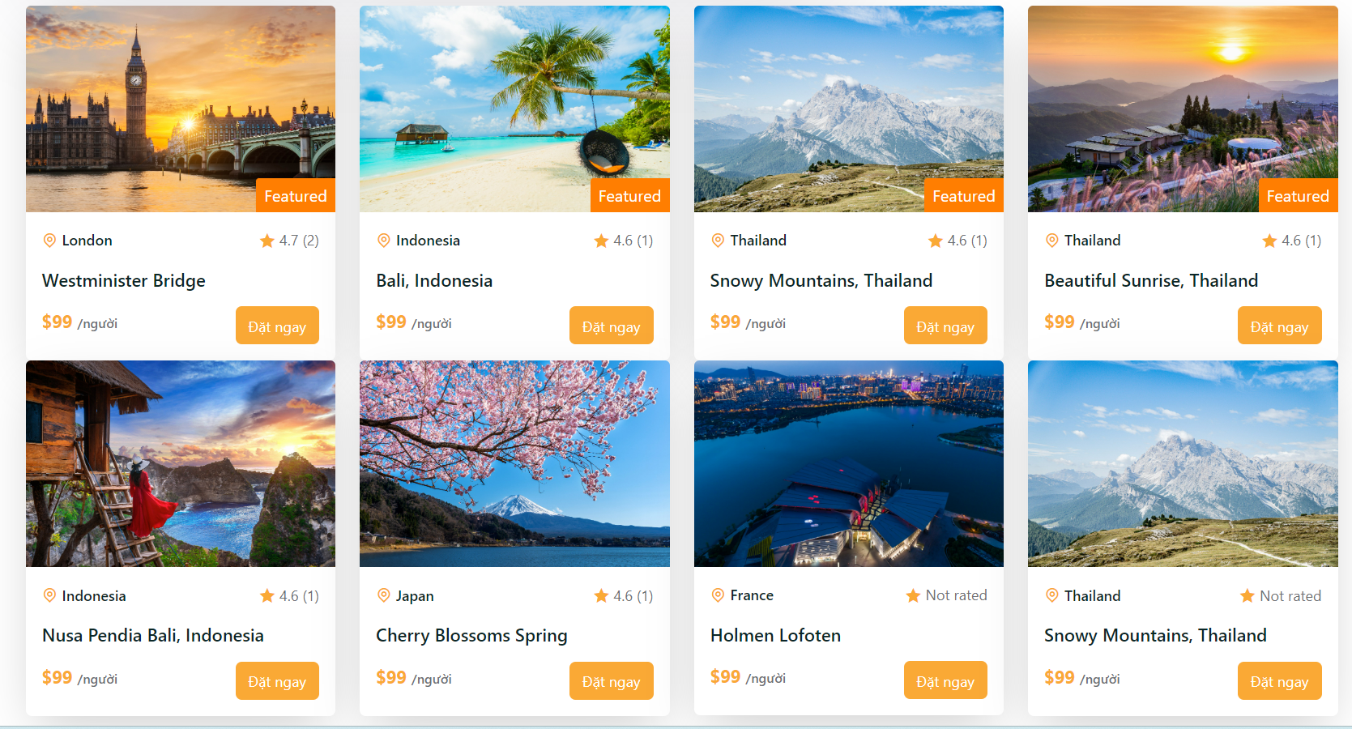
Tours

Slide 9
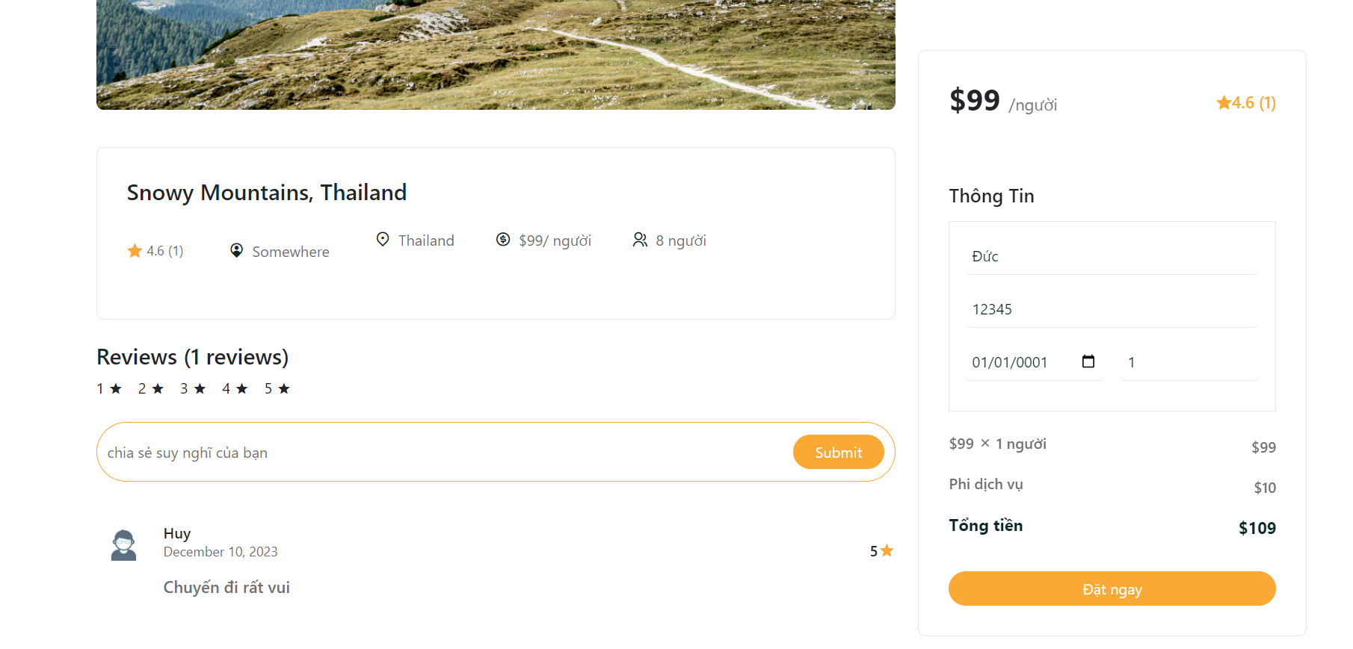
Đặt vé

Slide 10
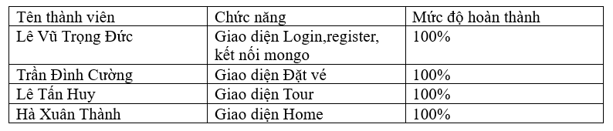
Phân công

Slide 11

Thank's For Watching

